Slide 1

МБДОУ «Детский сад № 92» корпус 2
Городской конкурс молодых педагогов
муниципальных образовательных учреждений
«Педагогический дебют - 2026»
Образовательный проект
«Отечество в сердце: воспитываем патриота»
«Гражданско-патриотическое воспитание детей старшего дошкольного возраста с использованием игровой панели»
Разработчик:
Рыбакова А.С.
Бийск, 2025

Slide 2
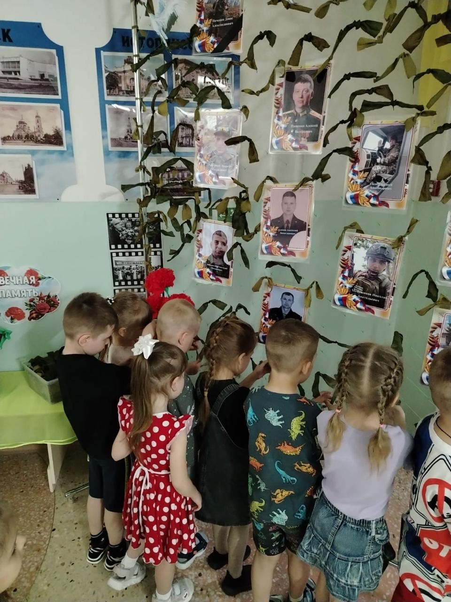
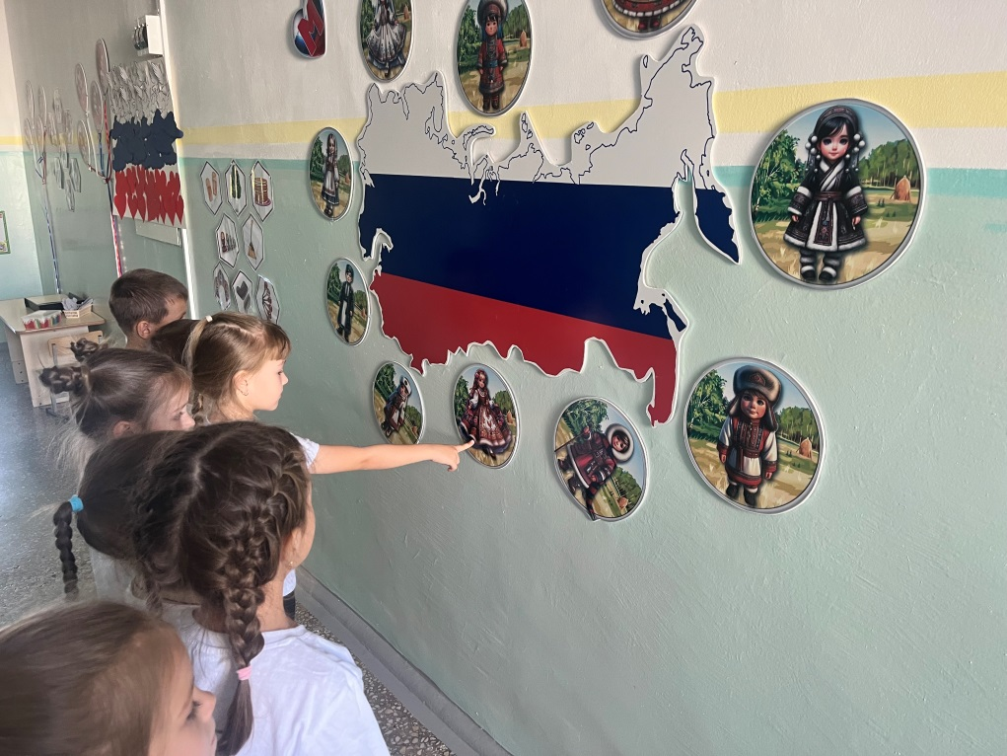
Актуальность проекта:
«Любовь к родному краю, родной культуре, родной речи начинается с малого — любви к своей семье, к своему жилищу,
к своему детскому саду. Постепенно расширяясь, эта любовь переходит в любовь к родной стране, к ее истории, прошлому и настоящему, ко всему человечеству».
Д. С. Лихачев

Slide 3
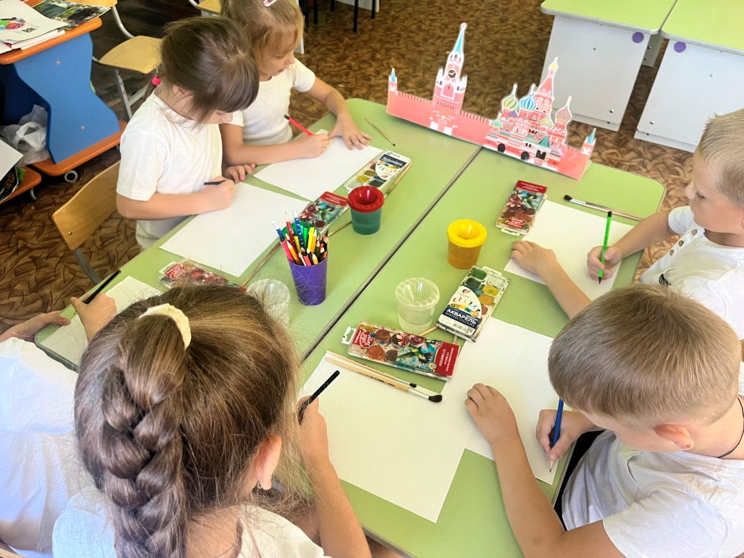
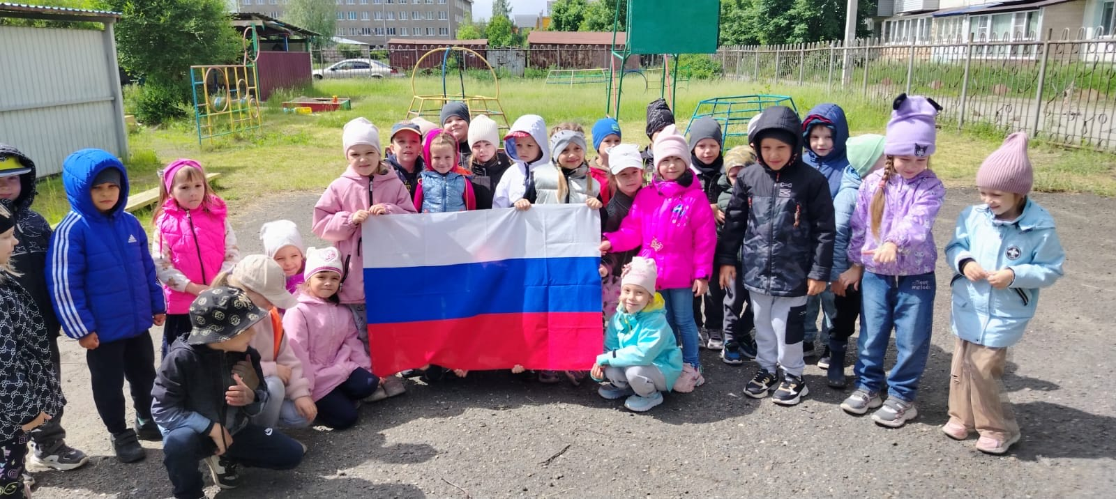
Цель проекта:
создание условий для формирования патриотических чувств и патриотического сознания у старших дошкольников.
Задачи проекта
- развитие патриотического сознания дошкольников через ознакомление с государственной символикой России;
- воспитание уважительного отношения к традициям своего народа;
- формирование желания у детей принимать участие в играх патриотического содержания;

Slide 4
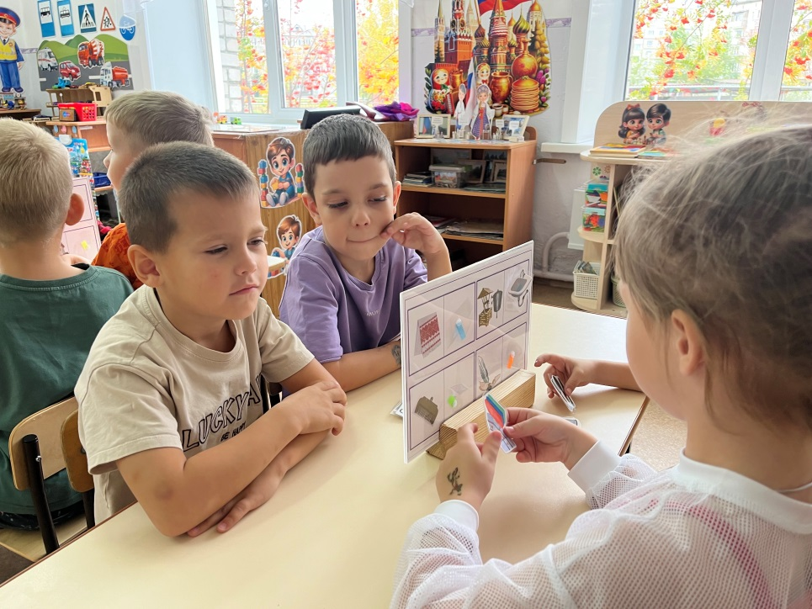
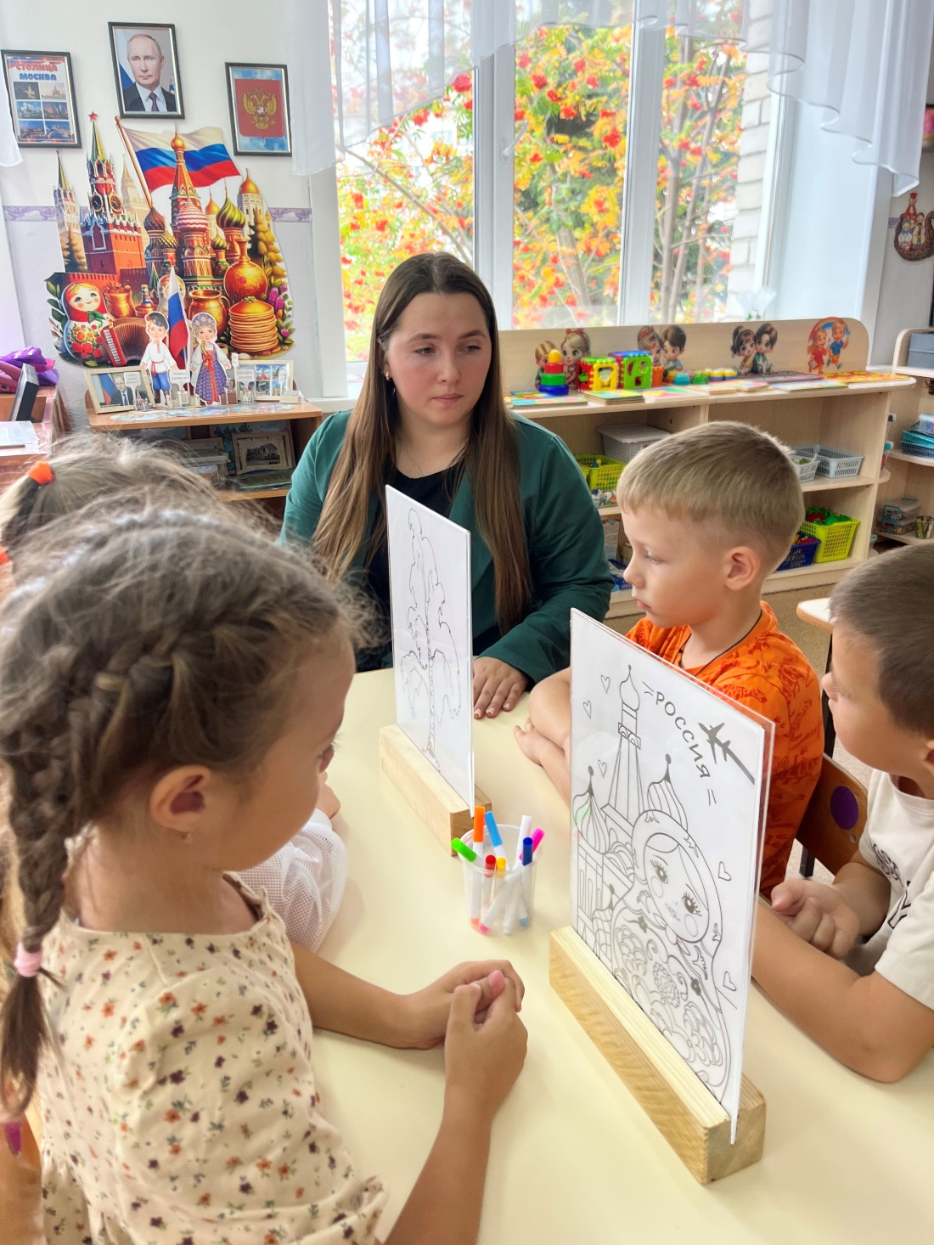
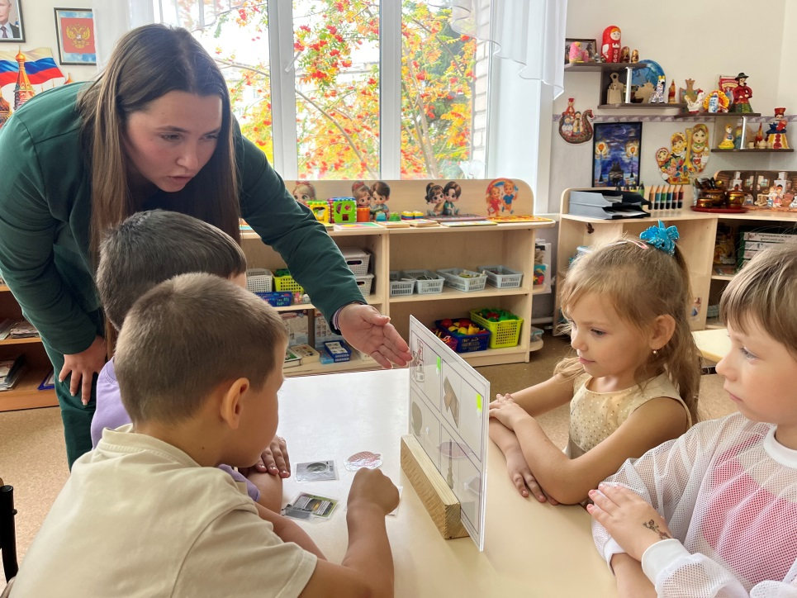

Slide 5
